Slide 1
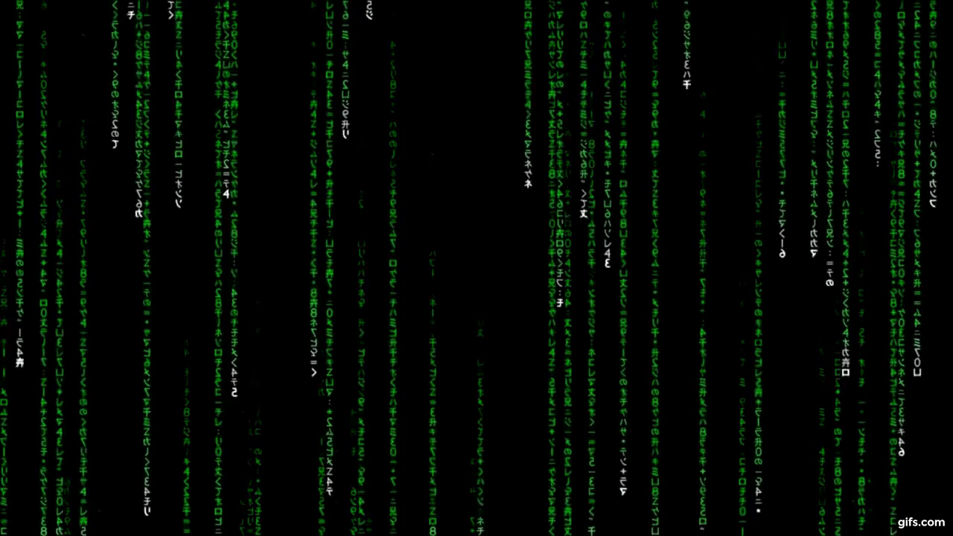

DESENVOLVIMENTO
FRONT END

Slide 2

Desenvolvimento Front end
BEM – VINDOS!

Slide 3
Como Criar Sites e Aplicações para a Web
A disciplina de Desenvolvimento Web é uma das mais importantes no campo da tecnologia da informação, pois permite a criação de sites, aplicações e sistemas para a internet.
Nesta disciplina, você aprenderá as principais tecnologias e ferramentas utilizadas no desenvolvimento web, tais como HTML, CSS, JavaScript, PHP, MySQL e outros. Além disso, você entenderá os conceitos básicos da arquitetura de sistemas web, como a estrutura cliente-servidor e protocolos .

Slide 4
Como Criar Sites e Aplicações para a Web
Ao longo do curso, você desenvolverá habilidades para criar sites responsivos, com design moderno e funcionalidades avançadas. A disciplina também abordará tópicos como boas práticas de desenvolvimento.
Ao finalizar a disciplina, você terá a base para criar sites e aplicações para a web, seja para projetos pessoais ou profissionais. Com as habilidades adquiridas, você poderá se destacar no mercado de trabalho e contribuir para o desenvolvimento de projetos web de sucesso.

Slide 5


Atenção
Vale salientar que este é apenas o primeiro passo de uma jornada rumo ao infinito, e digo “infinito” pois, nesta nossa área de atuação a evolução é constante e ininterrupta, então, se prepare para ser desafiado todos os dias a usar seus talentos, criatividade e força de vontade em favor do seu aprendizado e crescimento!

Slide 6

O uso de HTML, CSS e JavaScript no Desenvolvimento Web Moderno

Slide 7
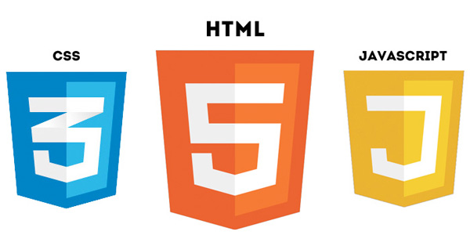
Quem são elas?
HTML, CSS e JavaScript são as três principais linguagens utilizadas no desenvolvimento web moderno. Cada uma dessas linguagens tem um papel específico no processo de criação de um site ou aplicação web.

Slide 8

Estou em toda parte!

Slide 9

O que é o HTML?
HTML é a linguagem padrão para criar a estrutura básica de um site, definindo a hierarquia de conteúdo e organizando-o em elementos como cabeçalhos, parágrafos, listas e imagens. HTML é uma linguagem relativamente simples e fácil de aprender, mas é fundamental para qualquer projeto web.

Slide 10

Trabalho com estilo!

Slide 11

O que é o CSS?
CSS é a linguagem utilizada para estilizar e dar estilo ao conteúdo HTML. Com CSS, é possível definir a aparência visual do site, incluindo cores, fontes, tamanhos e posições de elementos. CSS também permite criar layouts responsivos que se adaptam a diferentes dispositivos e tamanhos de tela.

Slide 12

Dinamizando e animando!

Slide 13

O que é o JS?
JavaScript é uma linguagem de programação utilizada para criar interatividade e dinamismo em sites e aplicações web. Com JavaScript, é possível criar animações, validar formulários, criar elementos dinâmicos e até mesmo construir aplicativos completos em tempo real.

Slide 14

Aplicabilidade!

Slide 15
Juntos!
HTML, CSS e JavaScript são fundamentais para o desenvolvimento web moderno, e grande parte das aplicações e sites criados atualmente utilizam essas linguagens. Além disso, existem muitas outras ferramentas e tecnologias que se baseiam nessas linguagens, como frameworks de JavaScript (como o React e o Vue.js) e pré-processadores de CSS (como o Sass e o Less).

Slide 16
A jornada
O uso dessas linguagens permite criar sites e aplicações web sofisticados, rápidos e responsivos, capazes de oferecer uma ótima experiência para o usuário. A habilidade de trabalhar com essas linguagens é essencial para quem deseja se tornar um desenvolvedor web/front end profissional e criar projetos de sucesso, e como fazemos isso? Um passo por vez!

Slide 17

—Steve Jobs
“Não deixe o barulho da opinião dos outros abafar sua voz interior. E mais importante, tenha a coragem de seguir seu coração e sua intuição. Eles de alguma forma já sabem o que você realmente quer se tornar. Tudo o mais é secundário..”

Slide 18

VLW Galera!
Alguma pergunta?
Brincadeirinha! Eu sei que sim!

